Slide 1
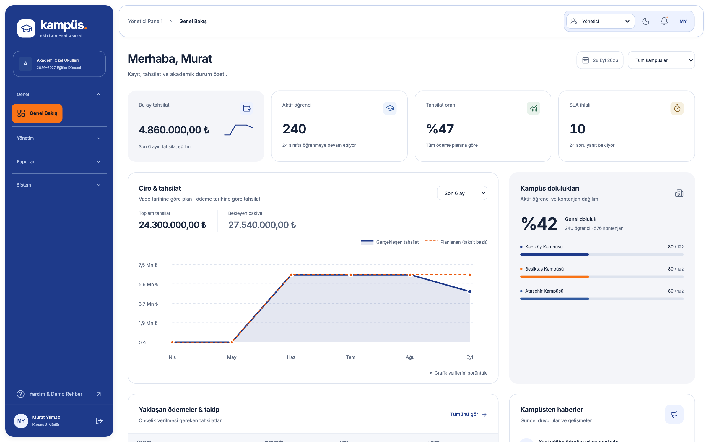
Kampüs
ÖZEL OKULLAR İÇİN LMS + ERP
Özel okulun
ortak çalışma
alanı.
Kayıt, tahsilat ve
akademik takip için
tek web platformu.
Okula satılan lisans.
Beş role yayılan kullanım.
Yönetici paneli · Gösterilen değerler örnek okul verisidir
Yatırımcı sunumu · Eylül 2026 · Web yönetim platformu ve mobil deneyim
01
Notes:
Kampüs, özel okulun ticari ve akademik işlerini tek ürün ailesinde birleştiren bir web yönetim platformu olarak konumlanır. Beş rol: yönetici, ön büro, öğretmen, öğrenci ve veli. Mobil, günlük kullanımın tamamlayıcısıdır. Görsel çalışan yerel Vue panelinden alınmıştır. Bugün bir ürün demosu vardır; gerçek müşteri, şirket geliri veya üretim entegrasyonu iddiası yoktur.

Slide 2
Kampüs
YATIRIM TEZİ
Bir kurum kararı. Okulun tamamına yayılan kullanım.
01
02
03
Dağınık iş yükü
Her gün kullanılan işler
Kurumla büyüyen kapsam
Kayıt, ödeme, akademik takip
ve veli iletişimi farklı
kanallara bölünebiliyor.
Yoklama, ödev, soru ve
mesajlaşma; ürünü yalnızca
rapor dönemine bağlamaz.
Yeni öğrenci kapasitesi,
ek kampüs ve modüller
lisansı genişletebilir.
Çözüm: aynı öğrenci bağlamı
Hedef: düzenli kullanım
Model: yıllık B2B abonelik
Yatırımcı sunumu · Eylül 2026
02
Notes:
Yatırım tezi henüz ticari verilerle doğrulanmış bir sonuç değildir. Önerilen B2B modelde satın alan okul kurucusu veya yönetimidir; günlük kullananlar beş roldür. Parçalı süreçlerin görünür iş yükü yaratabileceği varsayımı pilotlarda süre ve hata takibiyle sınanmalıdır. Ürün benimsemesi veya yenileme oranı ölçülmüş değildir.

Slide 3
Kampüs
ÜRÜN MİMARİSİ
Modüller ayrı; öğrenci ve okul bağlamı ortak.
Kayıt & satış
Finans & belgeler
Okul operasyonları
Aday, görüşme, kesin kayıt
Taksit, tahsilat, dekont, sözleşme
Kampüs, sınıf, kadro, ders atama
Akademik yönetim
Dijital öğrenme
İletişim & portallar
Program, yoklama, not, analiz
Ödev, quiz, video, soru-cevap
Veli, mesaj, randevu, duyuru
Yönetici / Ön büro / Öğretmen / Öğrenci / Veli
Yatırımcı sunumu · Eylül 2026
03
Notes:
Altı iş grubu mevcut demo modüllerini toplar. Modül durumları ayarlardan yönetilir, kapalı modül menüde ve doğrudan rotada erişilemez. Bu rol tabanlı demo gezinmesidir; üretim JWT/RBAC ve çok kiracılı veri izolasyonu ayrıca geliştirilecektir. Ortak veri modeli web/mobil için temel oluşturur, mevcut sürüm canlı eşzamanlı değildir.

Slide 4
Kampüs
PAZAR & İLK MÜŞTERİ PROFİLİ
Türkiye’de ölçekli bir özel okul pazarı.
14.700
1.539.579
177.738
özel okul
özel kurum öğrencisi
özel okul öğretmeni
İLK HEDEF
Ortaokul ve lise kademesi olan özel okullar
Karar verici: kurucu / müdür
Başlangıç ihtiyacı: kayıt ve tahsilatın akademik süreçlerle birlikte takibi
Okul sayısı, tekil müşteri veya parasal pazar büyüklüğü olarak yorumlanmamalıdır.
Kaynak: MEB · 2024–2025 Örgün Eğitim İstatistikleri · Yayımlanma: 30.09.2025
04
Notes:
MEB 2024–2025 Örgün Eğitim İstatistikleri, 30.09.2025: 14.700 özel okul; özel kurumlarda 1.539.579 öğrenci; özel okullarda 177.738 öğretmen. Kaynak https://www.meb.gov.tr/2024-2025-orgun-egitim-istatistikleri-aciklandi//haber/38473/tr . Okul sayısı tekil kampüs/müşteri sayısı değildir; tüm kademe türlerini içerir. Parasal TAM veya okul sayısından türetilmiş satış tahmini yapılmamıştır. İlk hedef, ortaokul/lise kademesi bulunan ve kayıt/tahsilat/akademik takip ihtiyacını birlikte yaşayan özel okullardır.

Slide 5
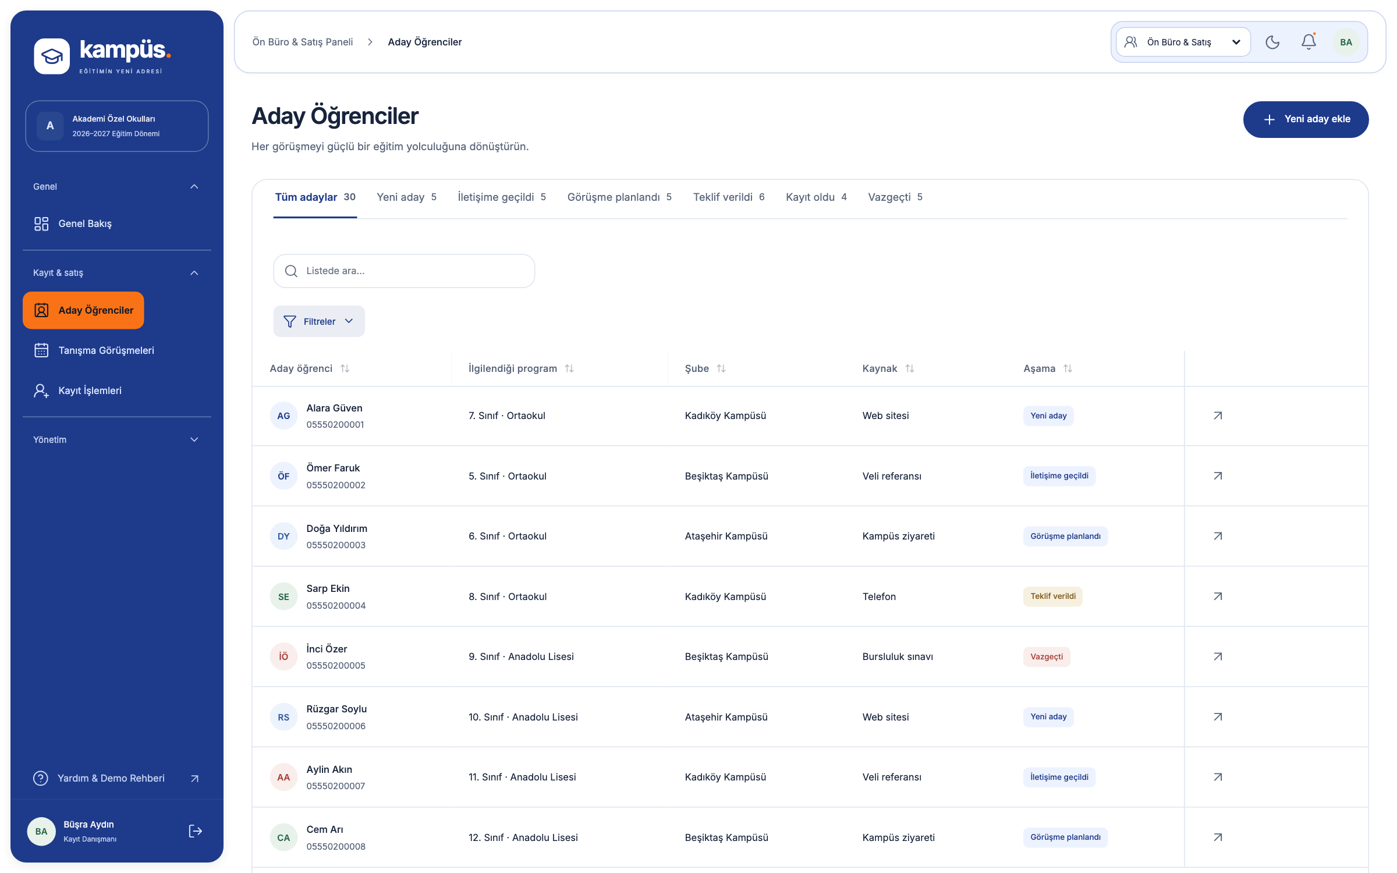
Kampüs
WEB · CRM & SATIŞ
Her adayın bir sonraki adımı belli.
Aday yönetimi
Aşama, kaynak, kampüs
ve programla filtreleme.
Görüşme geçmişi
Notlar, iletişim kayıtları
ve tanışma takvimi.
Dönüşüm görünümü
Adaydan kesin kayda
ilerleyiş ve raporlama.
Değer: görüşme ve kayıt
takibini standartlaştırmak.
Çalışan web uygulaması · Ekranlardaki okul kayıtları ve tutarlar örnek veridir
05
Notes:
CRM web ekranı. Yeni aday, iletişime geçildi, görüşme planlandı, teklif verildi, kayıt oldu ve vazgeçti aşamaları vardır. Aday detayında not ve görüşme takibi yapılır. Dönüşüm raporu bu ortak kayıtları temel alır. Görüntüdeki aday sayıları gerçek müşteri kazanımı değil mock okul verisidir.

Slide 6
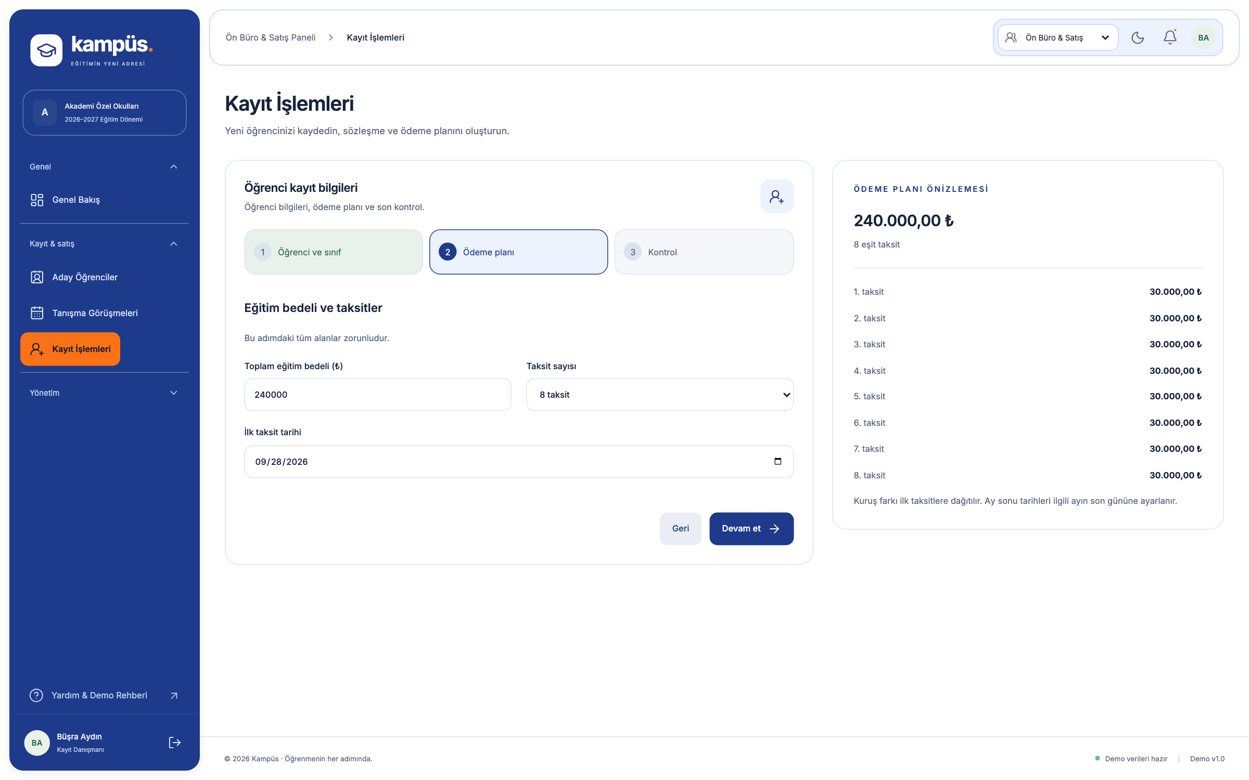
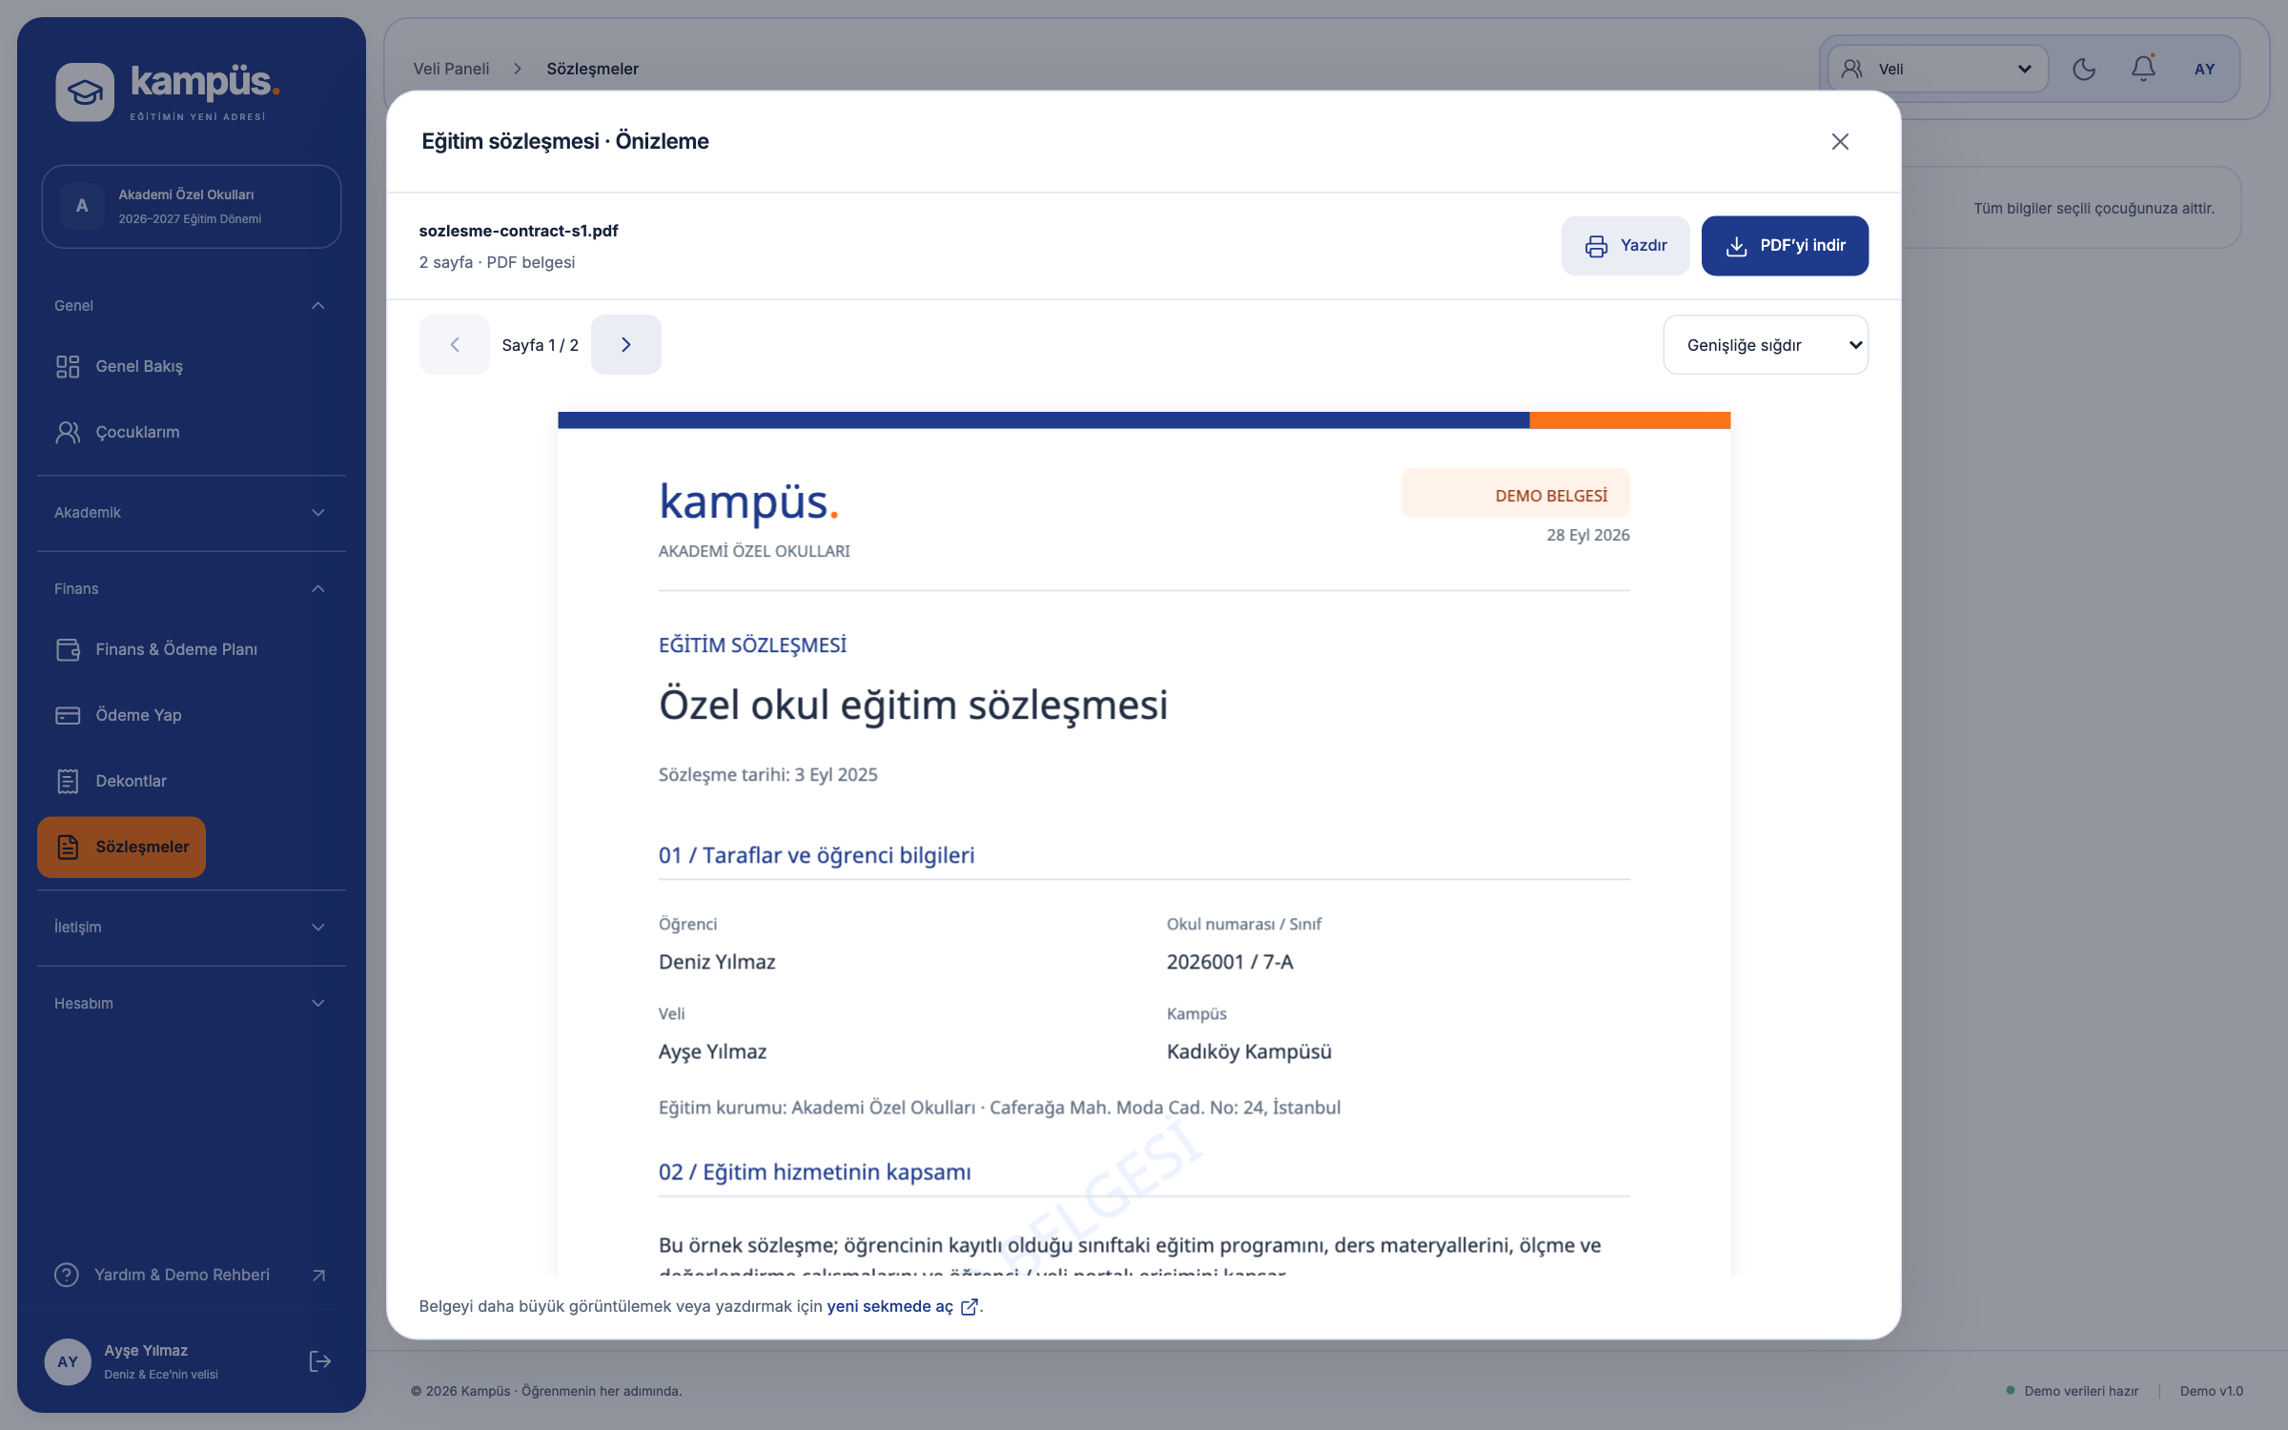
Kampüs
WEB · KESİN KAYIT & BELGELER
Kayıt kararı, sözleşme ve ödeme planına dönüşür.
Kayıt ve taksit planı
Kurumsal belge çıktıları
Öğrenci / sınıf seçimi → eğitim bedeli →
taksit sayısı → kayıt kontrolü.
Sözleşme, taksit taahhütnamesi ve dekont;
önizleme, indirme ve yazdırma.
Çalışan web uygulaması · Ekranlardaki okul kayıtları ve tutarlar örnek veridir
06
Notes:
Solda web kayıt formunun ödeme planı adımı, sağda veli portalında gerçek üretilen örnek sözleşmenin PDF önizlemesi vardır. Kayıt tamamlandığında öğrenci, sözleşme ve taksitler yerel store içinde oluşturulur. Belgelerin hukuken yürürlükte olduğu, gerçek imza veya gerçek tahsilat yapıldığı iddia edilmez.
Yatırımcı açısından değer hipotezi: Kayıttan finans takibine geçişi tek akışta kurmak; ayrı belge ve taksit hazırlama işini azaltma hipotezi.

Slide 7
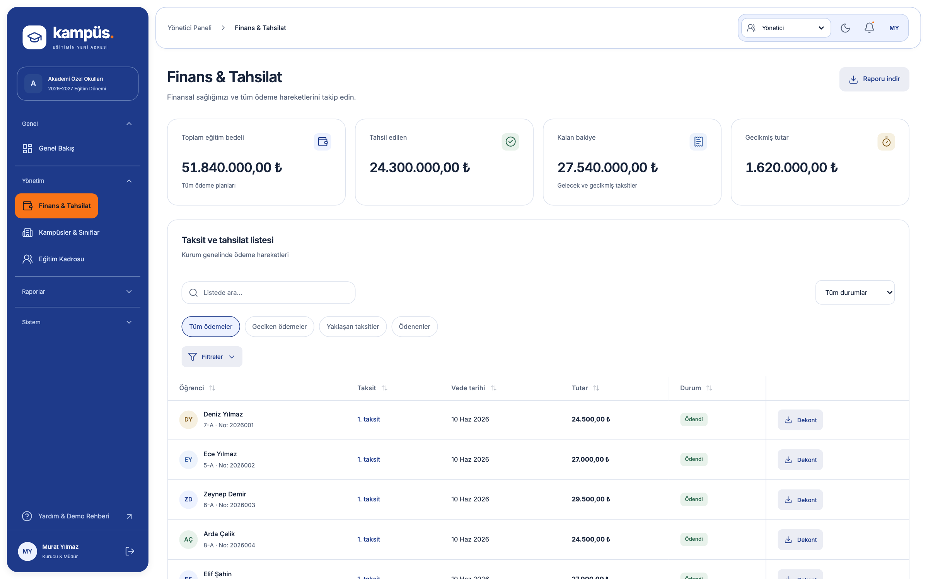
Kampüs
WEB · FİNANS & TAHSİLAT
Tahsilat planı ile gerçekleşen ödeme aynı yerde.
Taksit bazında kontrol
Vade, öğrenci, tutar
ve ödeme durumu.
Öncelikli listeler
Gecikmiş / yaklaşan /
ödenen taksitler.
Yönetim raporu
Toplam bedel, tahsilat,
bakiye ve dışa aktarma.
Değer: hangi ödemenin
takip gerektirdiğini görmek.
Çalışan web uygulaması · Ekranlardaki okul kayıtları ve tutarlar örnek veridir
07
Notes:
Finans ekranı gerçek web demosudur. Tahsilat durumları ortak ödeme planından hesaplanır. Dekont ve filtreli rapor indirme vardır. Ekrandaki para tutarları Kampüs şirketinin geliri veya işlenmiş gerçek ödeme hacmi değildir. Gerçek banka/Sanal POS ve bildirim entegrasyonu yoktur.

Slide 8
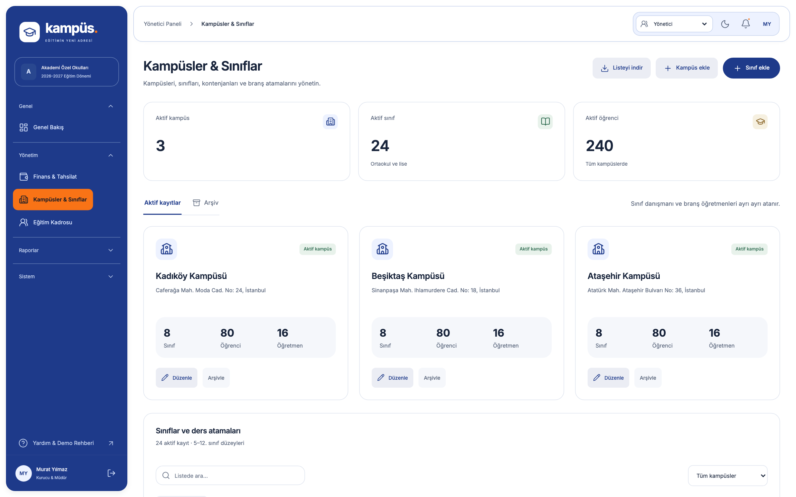
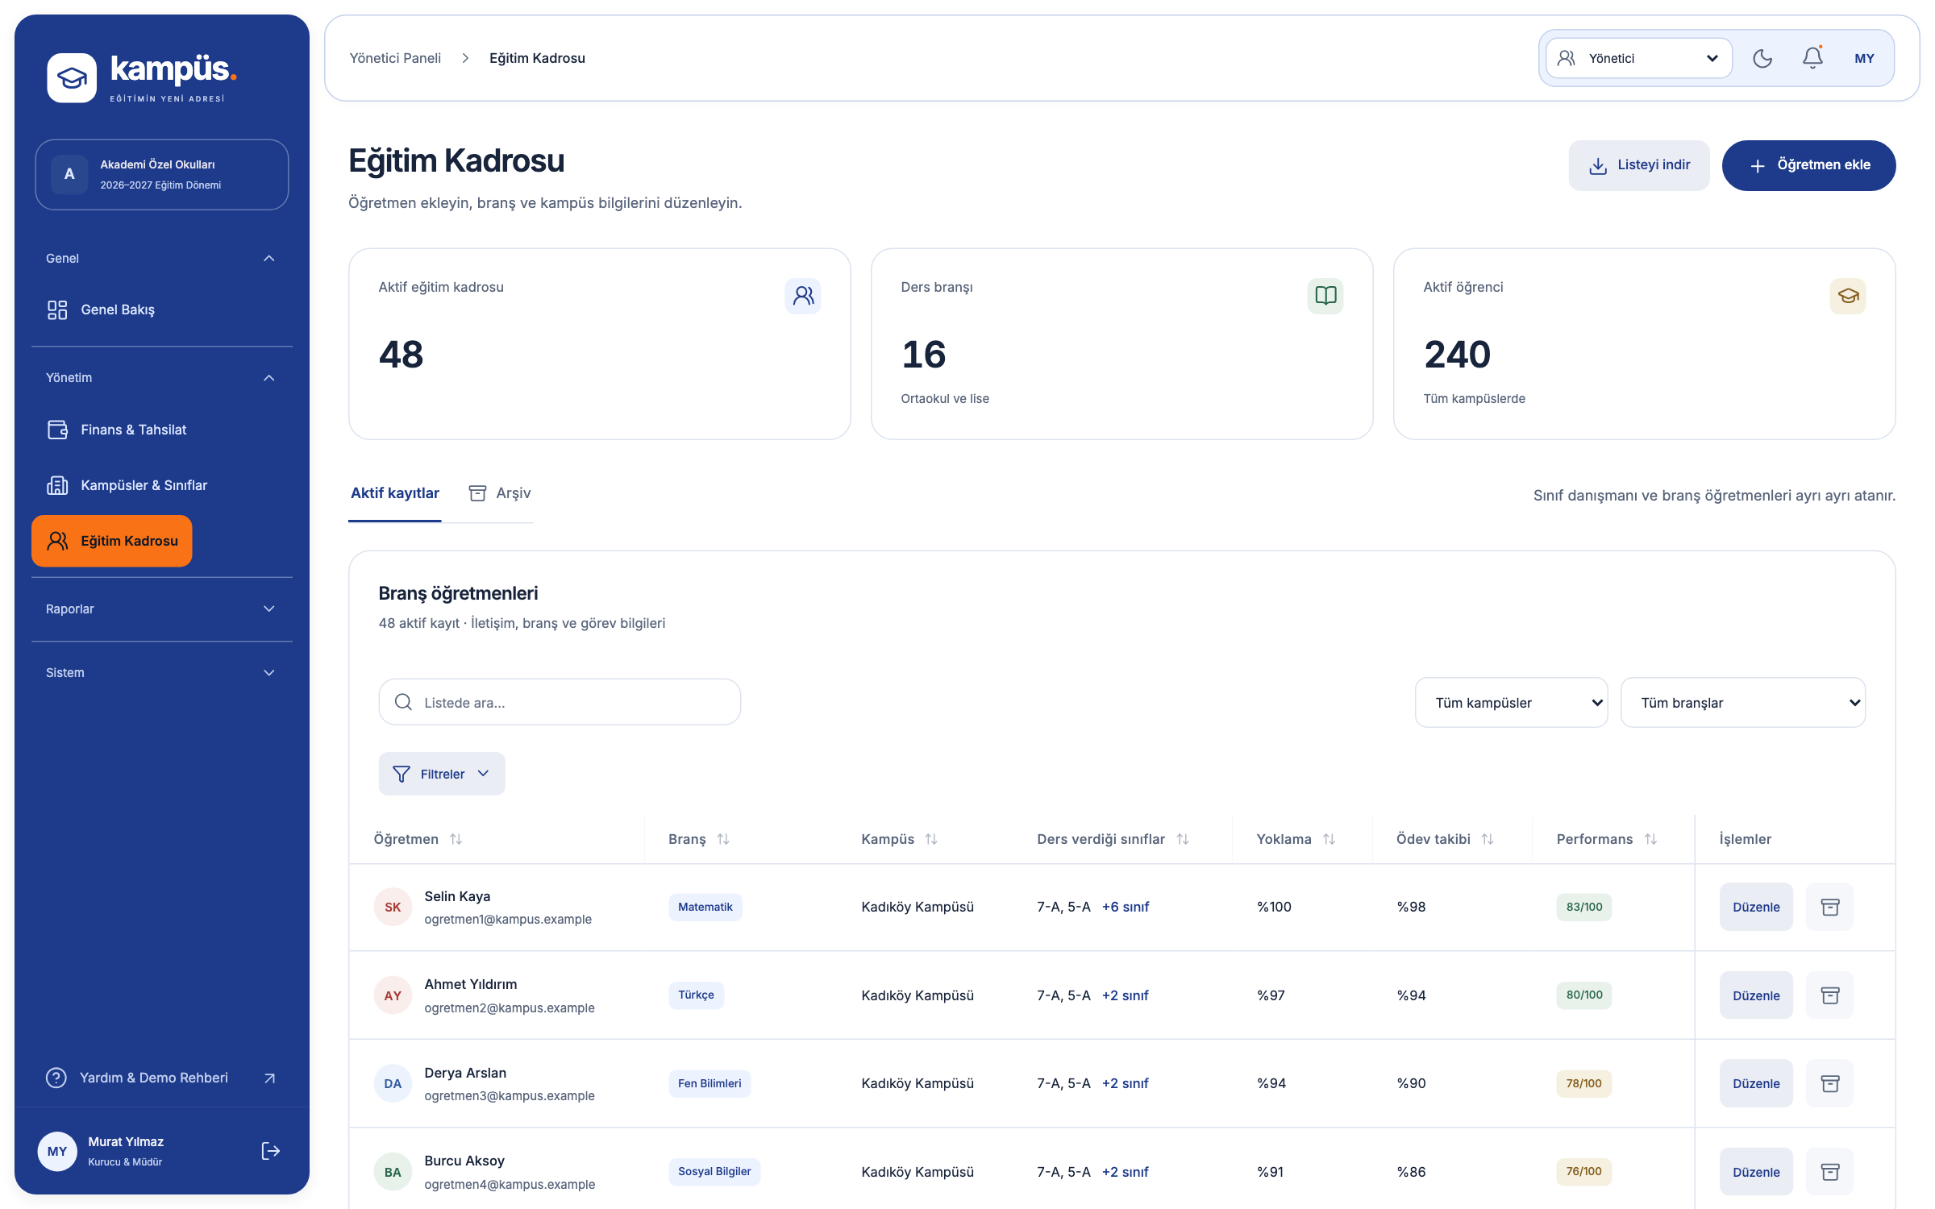
Kampüs
WEB · KAMPÜS, SINIF & KADRO
Çok kampüslü okulun operasyonel omurgası.
Kampüsler ve sınıflar
Eğitim kadrosu
Kapasite, doluluk, sınıf oluşturma,
ders atamaları ve arşiv yönetimi.
Öğretmen, branş ve kampüs ataması;
sınıflar ve takip metrikleri.
Çalışan web uygulaması · Ekranlardaki okul kayıtları ve tutarlar örnek veridir
08
Notes:
Gerçek web kampüs/sınıf ve eğitim kadrosu ekranlarıdır. Ekleme, düzenleme ve arşivleme yerel veride çalışır; bağlı kayıtları koruyan aktarım kuralları vardır. 3 kampüs, 24 sınıf, 240 öğrenci ve 48 öğretmen demo senaryosudur; canlı kurum sayısı veya müşteri portföyü değildir.
Yatırımcı açısından değer hipotezi: Yeni kampüs ve sınıflar aynı ürün içinde yönetilerek kurum içi genişlemeye temel oluşturur.

Slide 9
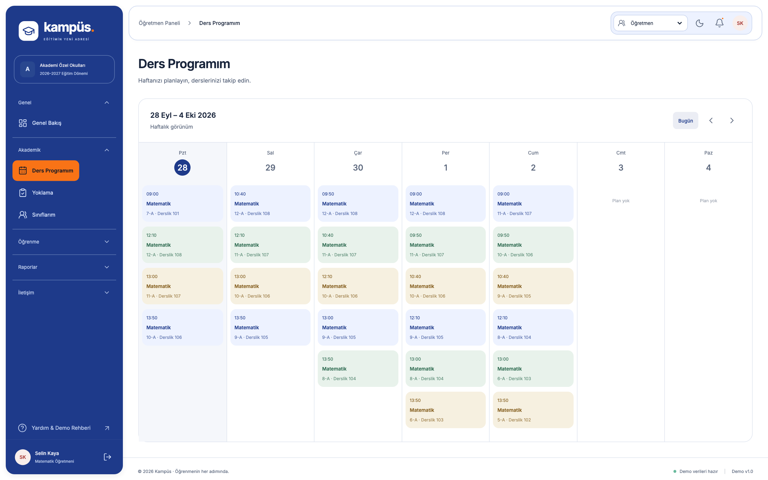
Kampüs
WEB · AKADEMİK OPERASYON
Ders planından öğrenci takibine uzanan iş akışı.
Ders programı
Öğretmen, sınıf ve
zaman bağlamı.
Yoklama ve profil
Devamsızlık, not ve
ödev geçmişine erişim.
Günlük iş takibi
Sınıflarım, etütler
ve öğretmen işleri.
Değer: günlük okul işini
kişisel listelerden çıkarmak.
Çalışan web uygulaması · Ekranlardaki okul kayıtları ve tutarlar örnek veridir
09
Notes:
Ders programı görüntüsü öğretmen web panelinden alınmıştır. Yoklama sınıf seçimiyle öğrencinin geldi/gelmedi/geç durumlarını kaydeder. Öğrenci profili not, devamsızlık ve ödev geçmişini gösterir. Web ve mobilde durum adları platform akışına göre sunulur; hepsi ortak akademik kayıt modeline dayanır.

Slide 10
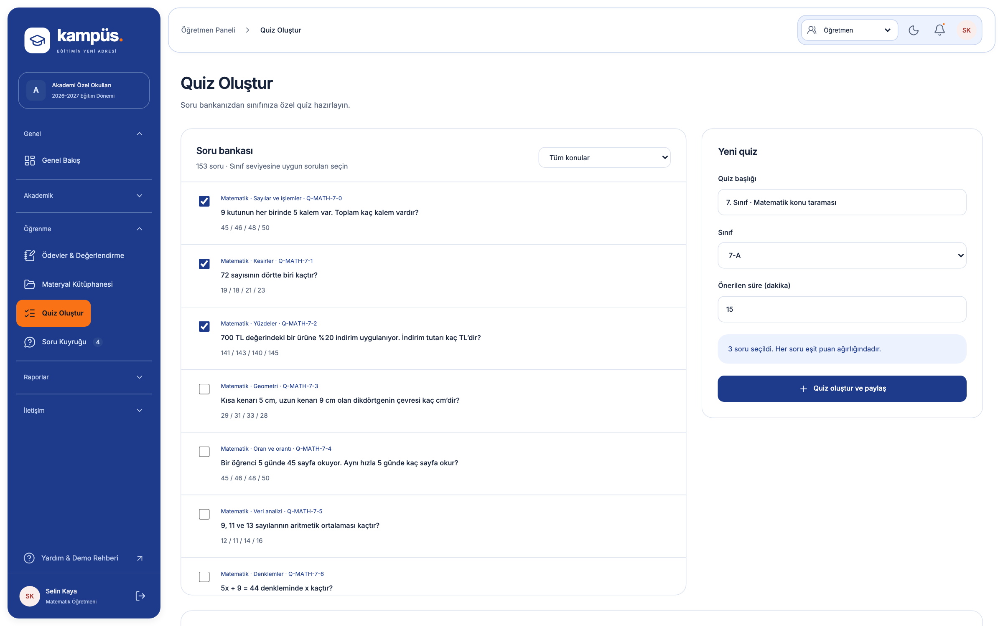
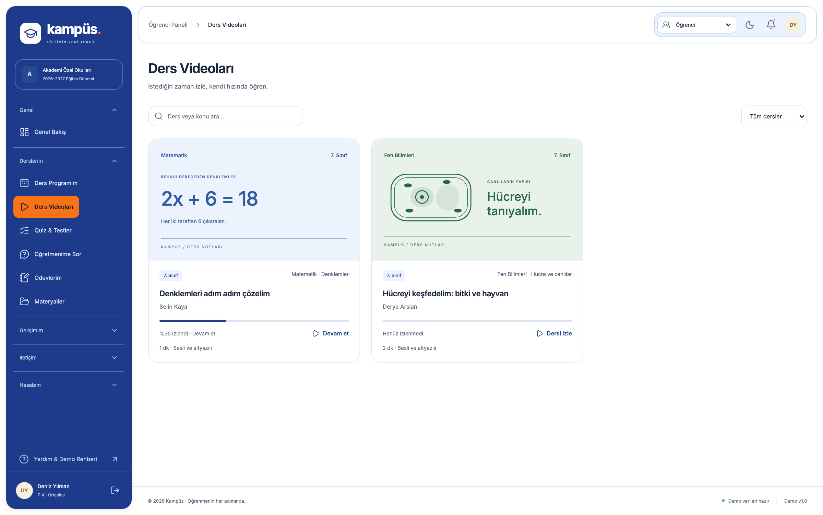
Kampüs
WEB · LMS & DİJİTAL ÖĞRENME
Ödev, ölçme ve içerik aynı öğrenme sürecinde.
Soru bankası ve quiz
Video ve materyal kütüphanesi
Soru seçimi, sınıfa atama ve sonuçlar;
ödev teslimi ve değerlendirme akışları.
Ders / konu bazlı içerik; izleme ilerlemesi,
dokümanlar ve öğretmene soru sorma.
Çalışan web uygulaması · Ekranlardaki okul kayıtları ve tutarlar örnek veridir
10
Notes:
Sol ekran web öğretmen quiz oluşturma arayüzü; başlık girilmiş, üç soru seçilmiş ama yeni quiz kaydı gönderilmemiştir. Sağ ekran web öğrenci ders videolarıdır. Dersler okul müfredatını kapsar; yalnızca İngilizce değildir. Mevcut demoda iki paketli gerçek video oynatılabilir. Video katalogundaki diğer kayıtlar örnek içerik listeleridir. Canlı yayın/WebRTC yoktur.
Yatırımcı açısından değer hipotezi: Operasyonel yönetimin yanına düzenli akademik kullanım eklemek; birden fazla günlük rolü ürüne dahil etmek.

Slide 11
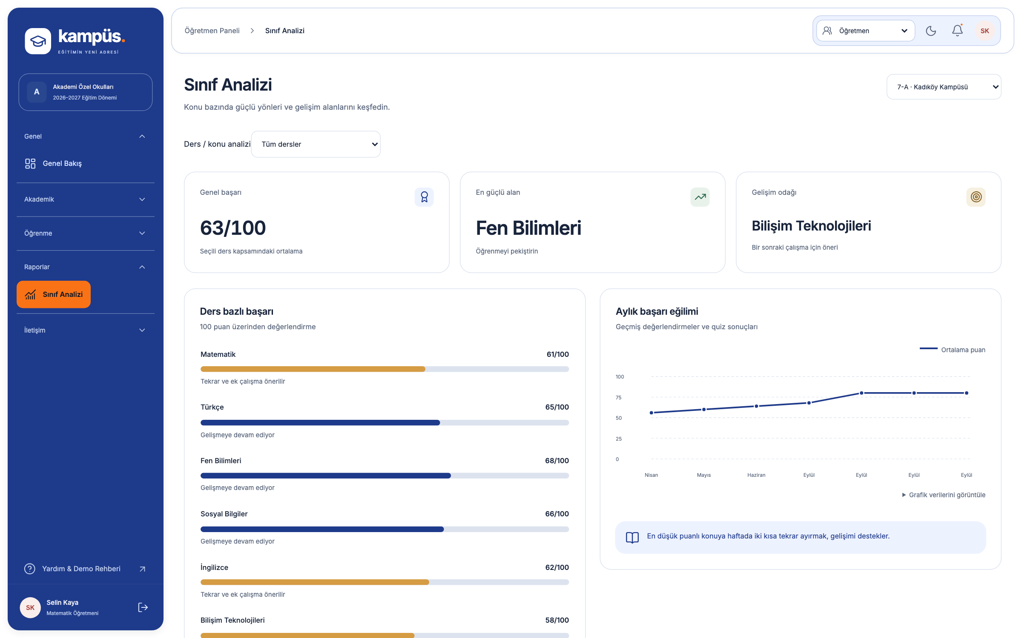
Kampüs
WEB · ANALİZ & ERKEN TAKİP
Toplam notun arkasındaki ihtiyacı görünür kıl.
Konu ve ders analizi
Güçlü alanlar, gelişim
odağı ve geçmiş eğilim.
Risk görünümü
Devamsızlık ve
akademik risk listeleri.
Yanıt süresi takibi
Soru kuyruğu, bekleme
ve SLA raporları.
Değer: müdahale gerektiren
öğrenciyi takip etmek.
Çalışan web uygulaması · Ekranlardaki okul kayıtları ve tutarlar örnek veridir
11
Notes:
Öğretmen sınıf analizi gerçek web görüntüsüdür. Yönetici risk ve SLA raporları aynı demo içinde ayrı modüllerdir. Akademik göstergeler mock not ve devam kayıtlarından hesaplanır. Bu ekranlar yapay zekâ tanısı, öğrenme garantisi veya ölçülmüş başarı artışı olarak sunulmaz.

Slide 12
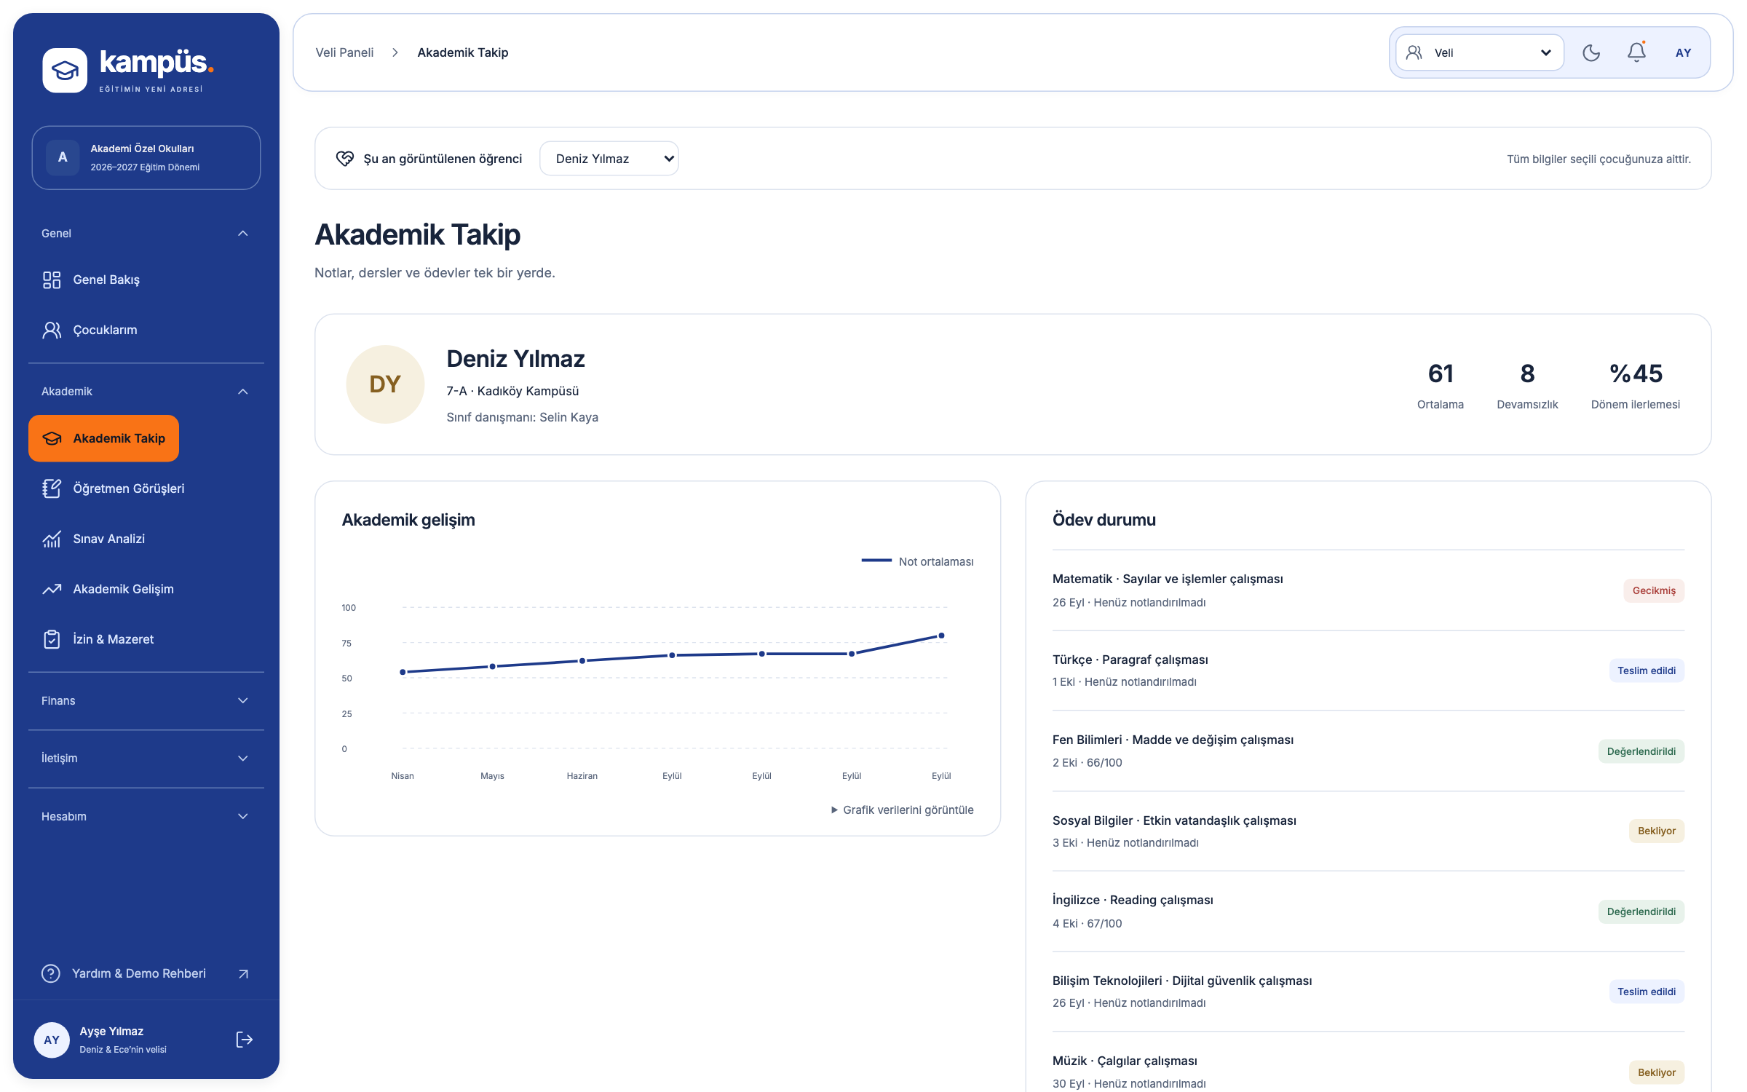
Kampüs
WEB · VELİ & İLETİŞİM PORTALI
Veli, çocuğunun durumunu okuldan bağımsız izler.
Çocuk bazında görünüm
Not, devamsızlık,
ödev ve ders bilgisi.
Finansal şeffaflık
Bakiye, taksit, dekont
ve sözleşme erişimi.
İletişim akışları
Mesaj, görüşme, izin,
şikayet ve duyuru.
Değer: bilgiye erişimi
tek bir portalda toplamak.
Çalışan web uygulaması · Ekranlardaki okul kayıtları ve tutarlar örnek veridir
12
Notes:
Web veli akademik takip ekranı. Deniz ve Ece arasında seçili çocuk bağlamı korunur. Öğretmen değerlendirmeleri, randevu/mesaj, duyuru, izin/mazeret, şikayet/talep ve finans belgeleri rol kapsamındadır. Bildirim tercihleri vardır; dış SMS, e-posta, push gönderimi bu demoda simüledir.

Slide 13
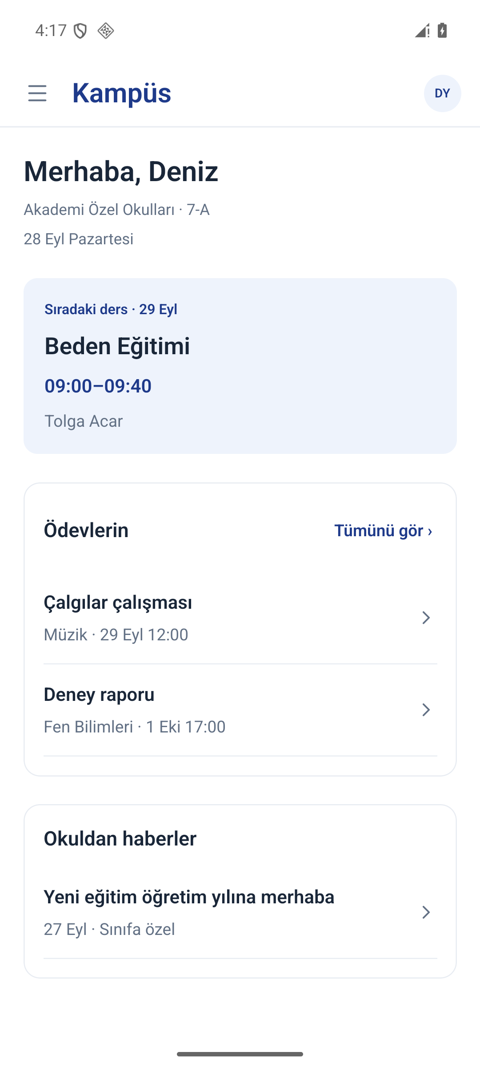
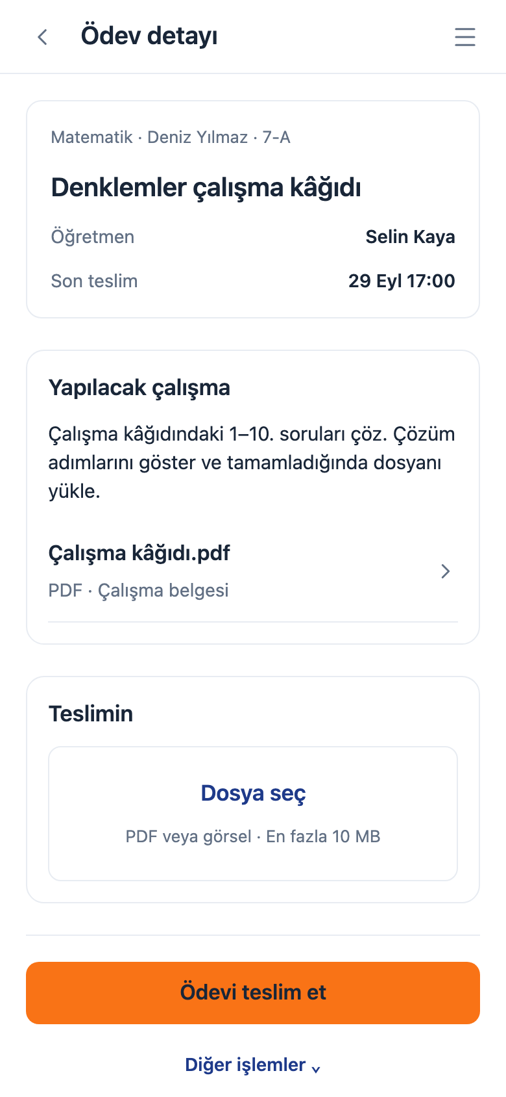
Kampüs
MOBİL · ÖĞRENCİ
Okulun günlük gündemi, öğrencinin cebinde.
01
Bugün ne yapmalıyım?
Ders, ödev ve duyurularla
açık bir günlük gündem.
02
Dosya seç ve teslim et
Ödev yönergesi, ek dosya,
teslim ve başarı durumu.
03
Çalışmaya devam et
Paketli videolar ve yerel taslaklar
çevrimdışı kullanım sağlar.
Mobil uygulama · Android APK / Expo önizlemesi · Örnek veriler
13
Notes:
Bu mobil bölüm web ürününü tamamlayan öğrenci kullanımını gösterir. Solda Android 1.3.0 APK ana ekranı; sağda aynı React Native uygulamasının Expo web önizlemesinden ödev detayı vardır. Ekranlar ayrı yerel demo oturumlarından alınmıştır. Dosya seçimi, yerel teslim ve taslak kalıcılığı çalışır; sunucu yüklemesi ve canlı eşzamanlılık yoktur.

Slide 14
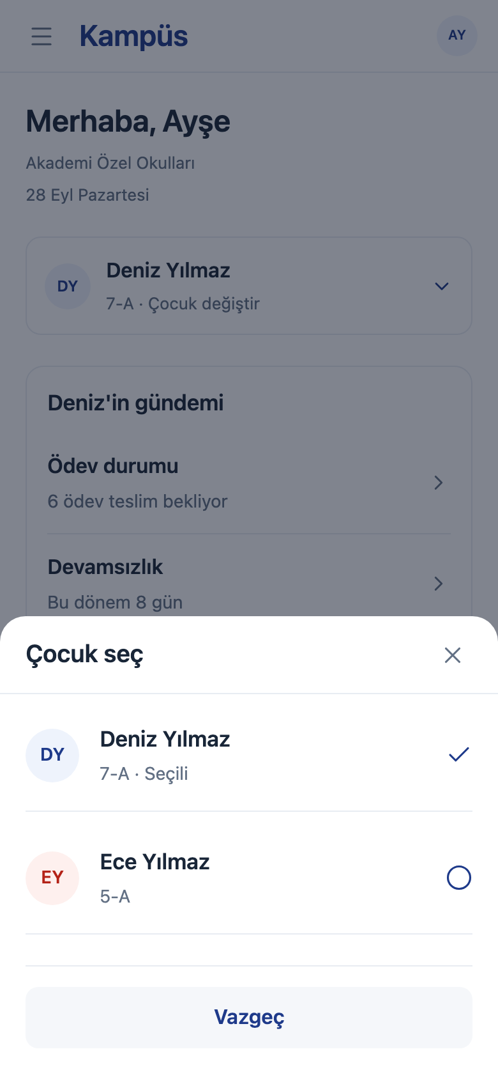
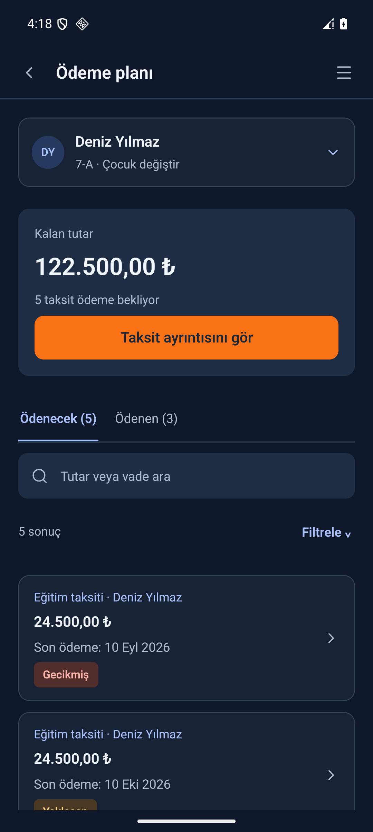
Kampüs
MOBİL · VELİ
Çocuğun gündemi ve ödeme planı elinin altında.
01
Birden fazla çocuğa tek erişim
Seçilen çocuk akademik ve
finansal sayfalarda korunur.
02
Ödemeyi anlamak kolay
Tutar, vade ve ödeme durumu
aynı listede görünür.
03
Okulla teması sürdür
Öğretmen görüşleri, mesajlar,
randevular ve talepler.
Mobil uygulama · Android APK / Expo önizlemesi · Örnek veriler
14
Notes:
Veli mobil çocuk seçimi ve ödeme planı. Soldaki görsel Expo önizlemesi; sağdaki koyu tema Android 1.3.0 APK’dır. Örnek çocuklar Deniz Yılmaz 7-A ve Ece Yılmaz 5-A, veli Ayşe Yılmaz’dır. Taksite ait 24.500 TL tutar mock örnektir. Gerçek para tahsilatı yapılmaz.

Slide 15
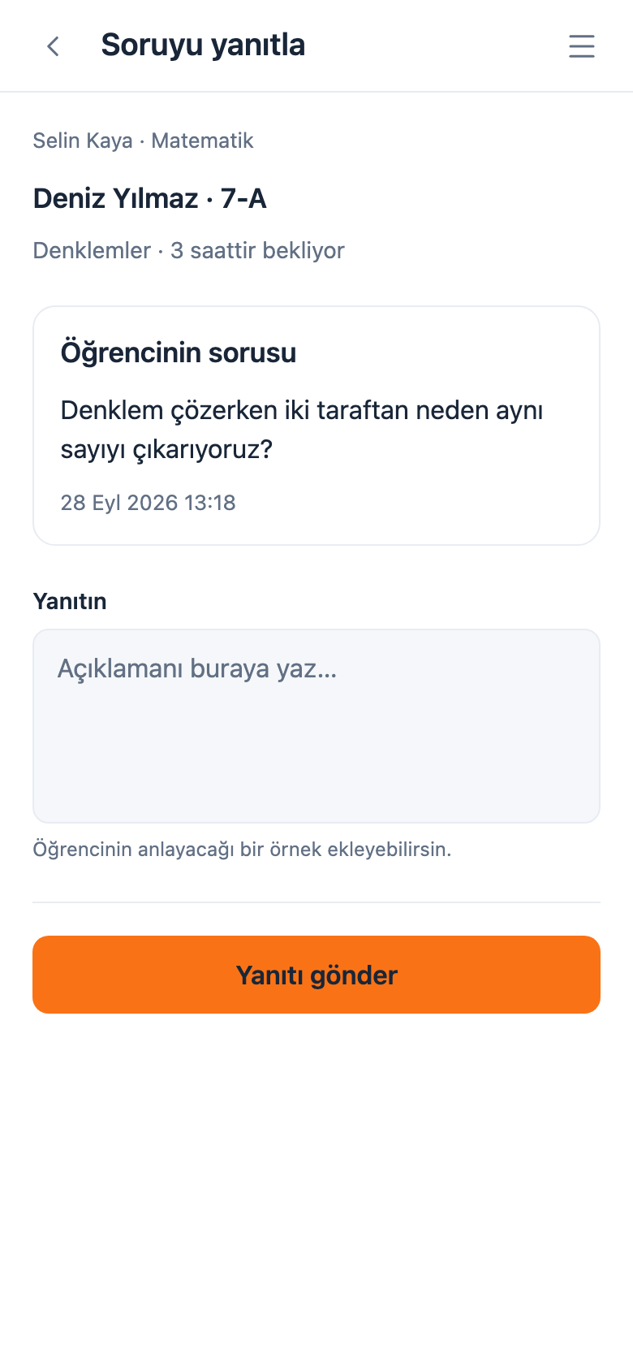
Kampüs
MOBİL · ÖĞRETMEN
Öğretmenin takibi masa başıyla sınırlı kalmaz.
01
Soruyu bağlamıyla yanıtla
Öğrenci, sınıf, konu ve bekleme
süresini kaybetmeden çalış.
02
Günlük işleri tamamla
Yoklama, ders programı, ödev
değerlendirme ve etüt takibi.
03
Yarım kalan iş korunur
Yanıt, yoklama ve mesaj taslakları
uygulama yeniden açıldığında gelir.
Mobil uygulama · Android APK / Expo önizlemesi · Örnek veriler
15
Notes:
Görsel gerçek React Native Expo önizlemesinden soru yanıtlama ekranıdır. Öğretmen kuyrukta öğrenci, konu ve süreyi görür; açılan soruya yanıt yazar ve yerel kaydı günceller. Yanıt, mesaj, ödev notu/dosyası ve yoklama taslakları cihazda saklanır. Klavye görünürlüğü emülatörde beş rolde doğrulanmıştır; fiziksel telefon performansı henüz doğrulanmamıştır.

Slide 16
Kampüs
İŞ MODELİ · ÖNERİ
Okulla başlayan, kurum içinde genişleyen abonelik.
ANA GELIR
GENIŞLEME
GEÇIŞ HIZMETI
Yıllık kampüs lisansı
Kapasite + modüller
Kurulum + eğitim
Okulun günlük operasyonunu
kapsayan abonelik.
Yeni öğrenci kapasitesi,
ek kampüs ve ek kullanım.
Veri aktarımı, ilk kurulum
ve okul içi kullanıcı eğitimi.
Ölçülecek: okul başına gelir · kurulum / destek maliyeti · yenileme · kampüs genişlemesi
Önerilen ticari model · Fiyatlar ve birim ekonomi pilotta doğrulanacak
16
Notes:
Henüz uygulanmış fiyat veya ticari kazanım değil, önerilen yıllık B2B SaaS modelidir. Birinci gelir kaynağı kampüs lisansı, ölçekleyiciler öğrenci kapasitesi/yeni kampüs/isteğe bağlı modüllerdir. İlk kurulum ve veri aktarımı ayrı hizmet olabilir. Fiyat, brüt marj, müşteri edinme maliyeti, ödeme isteği ve yenileme pilotlarda ölçülecektir. Gerçek faturalanmış müşteri veya gelir açıklanmamıştır.

Slide 17
Kampüs
KONUMLANDIRMA
İlk satışın ardından yeni iş alanlarına genişleme.
01
02
03
Giriş ihtiyacı
Günlük kullanım
Kurum içi genişleme
CRM + kayıt + finans
Akademik + öğrenme
Kampüs + kapasite
Kurucu ve yönetim için
somut operasyonel kapsam.
Öğretmen, öğrenci ve veli
üzerinden kullanım sıklığı.
Aynı okul grubunda daha
geniş ürün kullanımı.
Değer hipotezi: süreçlerin birbirini beslemesi, tek modülün kullanım değerini artırır.
Yatırımcı sunumu · Eylül 2026
17
Notes:
Bu konumlandırma bir rakip karşılaştırma araştırması değildir ve tek/ilk ürün iddiası içermez. Önerilen strateji: kurumun öncelikli kayıt/finans ihtiyacından giriş, akademik günlük kullanımla derinleşme, kampüs/modül genişlemesiyle büyüme. Bu akış henüz ölçülmüş kullanım veya gelir genişlemesi değildir. Savunulabilirlik, pilotlarda oluşacak ürün benimsemesi, veri aktarım kolaylığı ve kurumsal kullanım kalitesiyle inşa edilecektir.

Slide 18
Kampüs
PAZARA GİRİŞ · ÖNERİ
Kısa bir özellik demosundan, ölçülen okul pilotuna.
İlk hedef: 3 pilot okul
Karar verici: kurucu / müdür · İç destekçi: ön büro veya akademik koordinatör
Kurulum
Kullanım
Ticari doğrulama
Veri aktarımı ve temel iş akışı
İlk değer alınan güne kadar süre
Haftalık aktif roller ve işlem sıklığı
Görev tamamlama ve destek ihtiyacı
Ödeme istekliliği ve yıllık sözleşme
Referans olma ve genişleme niyeti
Pilot ve satış planı önerisi · 3 okul bir hedeftir, mevcut müşteri sayısı değildir
18
Notes:
Başlangıç hedefi üç pilot okuldur; imzalanmış pilot veya müşteri değildir. Doğrudan kurucu/müdür görüşmesi, ihtiyaç keşfi, kontrollü kurulum, ölçüm, ücretli sözleşme ve referans büyümesi önerilir. İlk pilot kapsamı küçük tutulmalı; veri aktarımı ve destek yükü ölçülmelidir. Eşikler saha başlangıç ölçümünden sonra kesinleşir.

Slide 19
Kampüs
ÜRÜN AŞAMASI & YOL HARİTASI
Çalışan demodan, ücretli okul pilotuna.
0–3 ay
Üretim temeli
BUGÜN
Backend, kurum izolasyonu,
yetkilendirme ve veri aktarımı.
Çalışan demo
4–6 ay
Okul pilotları
Web + Android
Beş rol ve modüler menü
Yerel kayıt kalıcılığı
Belge, video ve iş akışları
3 okul hedefi; kullanım, destek
yükü ve fiyat doğrulaması.
7–12 ay
Tekrarlanabilir satış
Ücretli sözleşme, referans
ve kampüs genişlemesi.
Takvim önerisi · Kaynak, ekip ve pilot kapsamıyla kesinleştirilecek
19
Notes:
Bugünkü aşama: Vue web ve React Native Android demosu, beş rol, yerel örnek veri, belge/video ve yerel işlemler. Gerçek backend, kurumsal auth/veri izolasyonu, gerçek banka/dış bildirim ve web/telefon eşzamanlılığı yoktur. Bunlar üretime geçiş iş paketidir. Takvim öneridir; ekip ve bütçeye göre kesinleştirilecektir. 35 birim testi ve build kontrolleri önceki mobil sürümde geçti; bu revizyon uygulama kodunu değiştirmez. Fiziksel okul sahası doğrulaması yapılmamıştır.

Slide 20
Kampüs
YATIRIM GÖRÜŞMESİNİN ODAĞI
Yatırımın hedefi: üretim altyapısı ve ücretli pilot.
Ürünleştirme
Pilot uygulama
Satış doğrulaması
Veri güvenliği ve kurum izolasyonu
Web / mobil eşzamanlılığı
Üretim işletimi ve yedekleme
Veri aktarımı ve okul eğitimi
Gerçek cihaz / süreç testleri
Destek ve benimseme ölçümü
Özel okul ağına erişim
Paket ve fiyat testi
Referans ve yıllık sözleşme
Birlikte netleştirilecek: pilot kurumlar, kaynak planı ve ölçülebilir başarı kriterleri.
Yatırımcı sunumu · Eylül 2026
20
Notes:
Yatırım turu, tutar, değerleme, ortaklık yüzdesi ve ekip biyografisi sağlanmadığı için sunumda üretilmemiştir. Bu slayt yatırımın kullanım alanlarını somut iş paketlerine bağlar: ürün/altyapı, pilot geçişi ve satış doğrulaması. Sonuç hedefi güvenilir biçimde işletilen bir pilot ve ilk ücretli okul sözleşmesidir; şu anda elde edilmiş sonuç olarak anlatılmaz.

Slide 21
Kampüs
EK · AYRINTILI MODÜL KAPSAMI
Okulun temel operasyonları için ortak ürün.
CRM & kayıt
Aday listesi / detay, görüşme notu, tanışma takvimi, kesin kayıt,
sözleşme, taksit planı ve aday → kayıt dönüşüm raporu.
Finans & belgeler
Taksit / tahsilat listesi, geciken ve yaklaşan ödemeler, bakiye,
dekont, sözleşme, taahhütname, rapor ve PDF önizleme.
Yönetim & akademik
Kampüs / sınıf / kadro, branş ve ders atamaları, program,
yoklama, öğrenci profili, not, devamsızlık, risk ve SLA raporları.
Öğrenme & analiz
Ödev / teslim / değerlendirme, materyal, ders videosu, soru bankası,
quiz çözme / oluşturma, öğrenci sorusu / yanıt, sınıf ve konu analizi.
Portallar & iletişim
Çocuk seçimi, akademik / finansal veli takibi, öğretmen görüşleri,
mesaj, randevu, izin / mazeret, şikayet / talep, duyuru ve tercihler.
Yatırımcı sunumu · Eylül 2026
21
Notes:
Bu tablo gerçek demo modül kapsamını özetler. Dışa aktarma, PDF, arama/filtre ve sayfalama ortak deneyim bileşenleridir. Belge örnekleri, ödeme adımları ve bildirim gönderme davranışları demo niteliğindedir. Üretim entegrasyonları ayrı iş paketidir.

Slide 22
Kampüs
EK · KAYNAKLAR & VERİ NOTU
Pazar verisi, ürün kanıtı ve plan ayrı okunmalı.
Pazar verisi
MEB · 2024–2025 Örgün Eğitim İstatistikleri
14.700 özel okul · 1.539.579 öğrenci · 177.738 öğretmen
Yayımlanma: 30 Eylül 2025
Kaynak: MEB resmî istatistik duyurusu
Ürün kanıtı
12 web ekranı + 5 mobil ekranı; çalışan yerel uygulamalar.
Okul, öğrenci, finans ve performans kayıtları örnek veridir.
Bugünkü ürün sunucusuz demodur; canlı eşzamanlılık bulunmaz.
Ticari plan
Gelir modeli, pilot hedefi ve yol haritası öneridir.
Müşteri, gelir, değerleme veya yatırım tutarı iddiası içermez.
Yatırımcı sunumu · Eylül 2026
22
Notes:
MEB birincil kaynak: https://www.meb.gov.tr/2024-2025-orgun-egitim-istatistikleri-aciklandi//haber/38473/tr . Yıl 2024–2025, yayımlanma 30.09.2025, kontrol 28.09.2026. Görseller yerel çalışan Vue web ve React Native Android/Expo uygulamalarından alınmıştır. Sunumda 12 web, 5 mobil görüntü vardır. Ticari planlar öneridir. Gerçek müşteri, şirket cirosu, yatırım tutarı veya değerleme iddiası yoktur. PowerPoint içerikleri Office-PowerPoint-MCP-Server araçlarıyla üretildi.

